Slide 2
ВСОКО как источник информации
о школе и ресурс управления качеством

Slide 3
Актуальность
Обеспечение образовательными организациями функционирования внутренней системы оценки качества образования (ВСОКО) закреплено в законе «Об образовании в РФ» и ряде других нормативных документов.
Образовательные организации не имеют инструментов аудита ВСОКО.
Локальные нормативные акты школы (ЛНА) - альтернативный способ получения данных о ее работе.
Гипотеза
Аудит ВСОКО позволяет школе получить объективную информацию о функционировании системы через установление связей и корреляций разных данных.

Slide 4
Наименование критерия | Максимальный балл по критерию | Набранное количество баллов | Процент достижения критерия
Факторы влияющие на ВСОКО | 7 | 4 | 57%
Эффективность оценочной деятельности | 22 | 16 | 73%
Подготовка обучающихся к участию во ВсОШ | 6 | 4 | 67%
Оценка работы методических объединений | 13 | 5 | 38%
Самообследование ОО в рамках ВСОКО | 10 | 8 | 80%
Исследуемая группа | Максимальный балл | Набранное количество баллов | Процент достижения
Педагоги | 7 | 3 | 43%
Обучающиеся | 8 | 4 | 50%
Документы | 43 | 31 | 72%

Slide 5
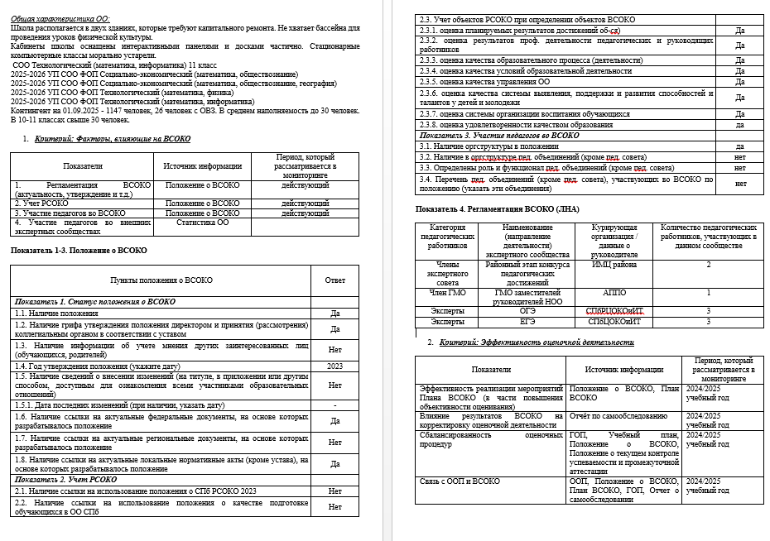
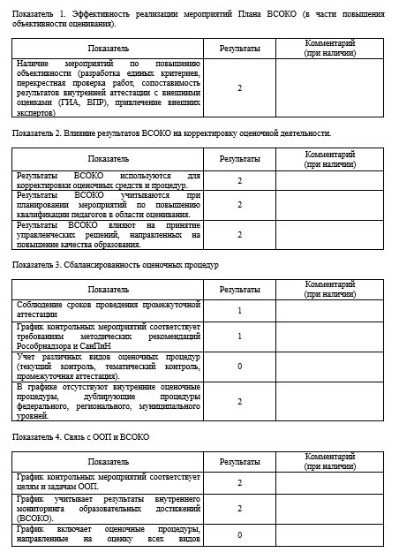

Slide 6
Сроки проведения исследования
10 образовательных организаций
10 образовательных организаций
Март
2024
Январь 2025
Сентябрь
2025
Октябрь
2024
Март
2025
13 образовательных организаций
11 образовательных организаций
11 образовательных организаций

Slide 7


Документы для работы
Положение о ВСОКО
01
02
График оценочных процедур
План ВСОКО
03
04
Отчет о результатах самообследования
План внеурочной деятельности
05
06
План работы МО
Учебный план
07
08
Положение о текущем контроле
Для анализа использовались документы из открытых источников

Slide 8
Критерии
Факторы, влияющие на ВСОКО
Эффективность оценочной деятельности
Подготовка обучающихся к участию во ВсОШ
Оценка работы Методических объединений
Самообследование
ОО в рамках ВСОКО

Slide 9


Критерий 1: Факторы, влияющие на ВСОКО
Показатели | Значение | Источники данных
Регламентация ВСОКО (наличие в открытом доступе, актуальность, утверждение и т.д.) | 0/1/2 | Положение о ВСОКО
Учет региональной системы оценки качества образования в положении | 0/1 | Положение о ВСОКО
Учет субъектов и объектов региональной системы оценки качества | 0/1/2 | Положение о ВСОКО
Учет деятельности педагогов во ВСОКО | 0/1 | Положение о ВСОКО
Участие педагогов во внешних экспертных сообществах | 0/1 | Отчет о результатах самообследования
Максимальный балл | 7
- документы
- педагоги

Slide 10
Критерий 2: Эффективность оценочной деятельности
Показатели | Значение | Источники данных
Наличие мероприятий по повышению объективности (разработка единых критериев, перекрестная проверка работ, сопоставимость результатов внутренней аттестации с внешними оценками (ГИА, ВПР), привлечение внешних экспертов) | 0/1/2 | Положение о ВСОКО, План ВСОКО
Результаты ВСОКО используются для корректировки оценочных средств и процедур | 0/1/2 | Отчёт по самообследованию
Результаты ВСОКО учитываются при планировании мероприятий по повышению квалификации педагогов в области оценивания | 0/1/2 | Отчёт по самообследованию
Результаты ВСОКО влияют на принятие управленческих решений, направленных на повышение качества образования | 0/1/2 | Отчёт по самообследованию
Соблюдение сроков проведения промежуточной аттестации | 0/1/2 | ГОП, Учебный план, Положение о ВСОКО, Положение о текущем контроле успеваемости и промежуточной аттестации
График контрольных мероприятий соответствует требованиям СанПиН | 0/1/2 | ГОП

Slide 11

Критерий 2: Эффективность оценочной деятельности
Показатели | Значение | Источники данных
Учет различных видов оценочных процедур (текущий контроль, тематический контроль, промежуточная аттестация) | 0/1/2 | ГОП, Учебный план, Положение о ВСОКО, Положение о текущем контроле успеваемости и промежуточной аттестации
В графике отсутствуют внутренние оценочные процедуры, дублирующие процедуры федерального, регионального, муниципального уровней | 0/1/2 | ГОП
График контрольных мероприятий соответствует целям и задачам ООП | 0/1/2 | ООП, ГОП
График учитывает результаты внутреннего мониторинга образовательных достижений (ВСОКО) | 0/1/2 | ООП, Положение о ВСОКО, План ВСОКО, ГОП, Отчет о самообследовании
График включает оценочные процедуры, направленные на оценку всех видов образовательных результатов (предметных, метапредметных, личностных) | 0/1/2 | Положение о ВСОКО, План ВСОКО
Максимальный балл | 22
- документы
- педагоги
- обучающиеся

Slide 12
Критерий 3: Подготовка обучающихся к участию во ВсОШ
Показатели | Значение | Результат
Участники Всероссийской Олимпиады Школьников | 0/1 | Региональная статистика
Призеры Всероссийской Олимпиады Школьников | 0/1 | Региональная статистика
Победители Всероссийской Олимпиады Школьников | 0/1 | Региональная статистика
Успешность участия на региональном этапе ВсОШ по профильным предметам | 0/1 | Региональная статистика, ООП СОО
Представленность профильных курсов в плане внеурочной деятельности | 0/1 | ООП СОО, План внеурочной деятельности
Проведение внутренних оценочных процедур по профильным предметам | 0/1 | ГОП
Максимальный балл | 6
- документы
- обучающиеся

Slide 13
Критерий 4: Оценка работы Методических объединений
Показатели | Значение | Результат
Квалификация педагогических работников | 0/1 | ИС «Параграф», отчет о результатах самообследования
План методических объединений школы | 0/1/2 | План методической работы
Дорожная карта подготовки к ГИА | 0/1/2 | Дорожная карта
План мониторинга качества преподавания | 0/1/2 | План методической работы
Программа работы с одаренными детьми | 0/1/2 | План ВСОКО
Организована работа системы наставничества | 0/1/2 | План ВСОКО
Анализ работы школьных методических сообществ | 0/1/2 | Отчет о результатах самообследования
Максимальный балл | 13
- документы
- педагоги
- обучающиеся

Slide 14
Критерий 5: Самообследование ОО в рамках ВСОКО
Показатели | Значение | Источники данных
Наличие раздела о функционировании ВСОКО | 0/1 | Отчет о результатах самообследования
Наличие сравнительного анализа результатов | 0/1
Наличие динамического анализа результатов | 0/1
Наличие результатов внутренних оценочных процедур | 0/1
Наличие выводов по результатам оценочных процедур | 0/1
Наличие рекомендаций по результатам оценочных процедур | 0/1
Описание теоретической основы ВСОКО (цели, задачи, направления) | 0/1
Описание различных направлений деятельности ВСОКО | 0/1
Описание мероприятий, направленных на объективность | 0/1
Отсутствие персональных данных обучающихся | 0/1
Максимальный балл | 10
- документы

Slide 15
Наименование критерия | Максимальный балл по критерию | Набранное количество баллов | Процент достижения критерия
Факторы влияющие на ВСОКО | 7 | 4 | 57%
Эффективность оценочной деятельности | 22 | 16 | 73%
Подготовка обучающихся к участию во ВсОШ | 6 | 4 | 67%
Оценка работы методических объединений | 13 | 5 | 38%
Самообследование ОО в рамках ВСОКО | 10 | 8 | 80%
Исследуемая группа | Максимальный балл | Набранное количество баллов | Процент достижения
Педагоги | 7 | 3 | 43%
Обучающиеся | 8 | 4 | 50%
Документы | 43 | 31 | 72%

